Slide 1

优化模型与 AMPL

Slide 2
优化模型和算法的重要意义
最优化: 在一定条件下，寻求使目标最大(小)的决策
最优化是工程技术、经济管理、科学研究、社会生活中经常遇到的问题, 如:
结构设计
资源分配
生产计划
运输方案
解决优化问题的手段
经验积累，主观判断
作试验，比优劣
建立数学模型，求解最优策略

Slide 3
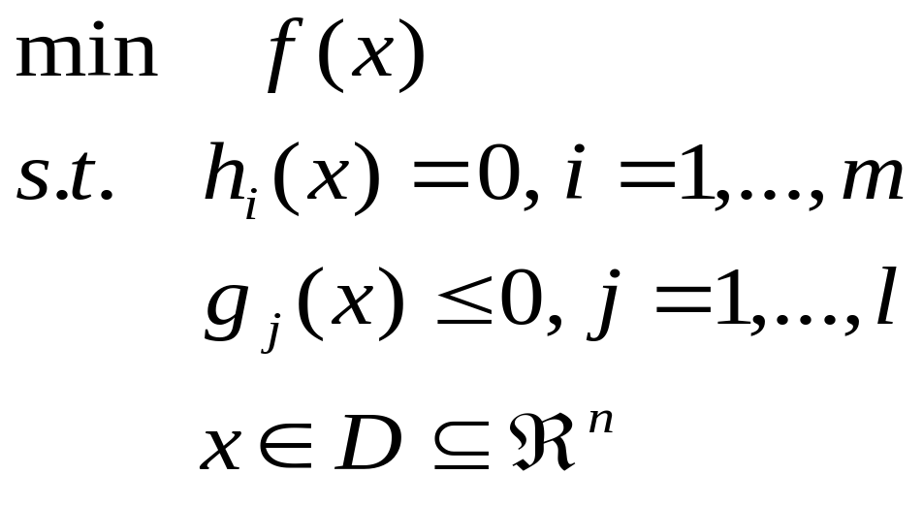
优化问题的一般形式
优化问题三要素：决策变量；目标函数；约束条件
目标函数
约束条件
决策变量
无约束优化(没有约束)与约束优化(有约束)
可行解（只满足约束）与最优解(取到最优值)

Slide 4

局部最优解与整体最优解
f(x)
*
x₁
o
x₂
x
局部最优解 (Local Optimal Solution, 如 x₁ )
整体最优解 (Global Optimal Solution, 如 x₂ )

Slide 5
优化模型的
简单分类
数学规划
连续优化
线性规划(LP) 目标和约束均为线性函数
非线性规划(NLP) 目标或约束中存在非线性函数
  二次规划(QP) 目标为二次函数、约束为线性
整数规划(IP) 决策变量(全部或部分)为整数
  整数线性规划(ILP)，整数非线性规划(INLP)
  纯整数规划(PIP), 混合整数规划(MIP)
  一般整数规划，0-1（整数）规划
离散优化

Slide 6
优化模型的简单分类和求解难度
优化
连续优化
整数规划
线性规划
二次规划
非线性规划
问题求解的难度增加

Slide 7
常用优化软件
1. LINDO/LINGO软件
2. MATLAB优化工具箱 / Mathematic的优化功能
3. SAS(统计分析)软件的优化功能
4. EXCEL软件的优化功能
5. AMPL/ MINOS, CPLEX

Slide 8
MATLAB优化工具箱能求解的优化模型
优化工具箱3.0 (MATLAB 7.0 R14)
纯0-1规划 bintprog
一般IP(暂缺)
连续优化
离散优化
无约束优化
约束优化
非线性
极小
fminunc
非光滑(不可
微)优化
fminsearch
线性规划
linprog
二次规划
quadprog
非线性
方程(组)
fzero
fsolve
非线性
最小二乘
lsqnonlin
lsqcurvefit
全局
优化
暂缺
非线性规划
fmincon
fminimax
fgoalattain
fseminf
约束线性
最小二乘
lsqnonneg
lsqlin
上下界约束
fminbnd
fmincon
lsqnonlin
lsqcurvefit

Slide 9
线性规划模型－例: 奶制品生产计划
3公斤A₁
获利24元/公斤
1桶牛奶
12小时
或
获利16元/公斤
4公斤A₂
8小时
每天：
50桶牛奶
时间480小时
至多加工100公斤A₁
制订生产计划，使每天获利最大
35元可买到1桶牛奶，买吗？若买，每天最多买多少?
可聘用临时工人，付出的工资最多是每小时几元?
A₁的获利增加到 30元/公斤，应否改变生产计划？

Slide 10
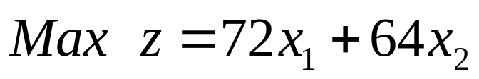




3公斤A₁
获利24元/公斤
1桶牛奶
12小时
或
获利16元/公斤
4公斤A₂
8小时
每天
50桶牛奶
时间480小时
至多加工100公斤A₁
决策变量
x₁桶牛奶生产A₁
x₂桶牛奶生产A₂
目标函数
获利 24×3x₁
获利 16×4 x₂
每天获利
原料供应
线性规划模型(LP)
约束条件
劳动时间
加工能力
非负约束

Slide 11
AMPL程序
模型文件, 用文本编辑器编辑,保存为milk.mod
set P ordered; #产品集合
param T{i in P}>0; # 加工时间
param Q{i in P}>0; #单位产量
param L{i in P}>0; #单位利润
var x{i in P}>=0; #生产计划
maximize profit: sum{i in P}L[i]*Q[i]*x[i];
subject to raw: sum{i in P}x[i] <=50;
subject to time:sum{i in P}T[i]*x[i]<=480;
subject to capacity: Q[first(P)]*x[first(P)]<=100;

Slide 12
数据文件文件, 用文本编辑器编辑,保存为milk.dat
set P:=A1 A2;
param T:=A1 12 A2 8;
param Q:=A1 3 A2 4;
param L:=A1 24 A2 16;
批处理文件, 用文本编辑器编辑,保存为milk.run
model milk.mod;
data milk.dat;
option solver cplexamp;
solve;

Slide 13
运行求解
AMPL: milk.run
CPLEX 11.0.0: optimal solution; objective 3360
2 dual simplex iterations (1 in phase I)
x [*] :=
A1 20
A2 30
;

Slide 14
灵敏度分析
AMPL: display x.rc, x.down, x.up;
x.rc x.down x.up :=
A1 0 64 96
A2 0 48 72
;
x.rc最优解下“资源”增加1单位时“
效益”的增量; x.down,x.up最优解不变时目标函数系数允许变化范围
AMPL: display raw, time, capacity;
影子价格
aw = 48
time = 2
capacity = 0
原料增加1单位, 利润增长48;
时间增加1单位, 利润增长2;
加工能力增长不影响利润
AMPL: display raw.down, raw.up,raw.current, raw.slack;
raw.down = 43.3333
raw.up = 60
raw.current = 50
raw.slack = 0
影子价格有意义时约束右端的允许变化范围;原料最少到43.3,最大到60, slack=0意为原料用完.

Slide 15
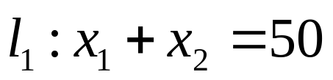

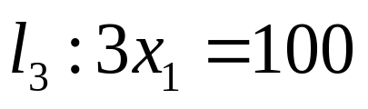
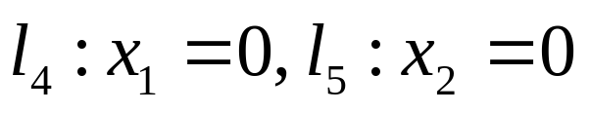
模型求解
图解法
x₂
A
l₁
约束条件
B
l₄
l₂
Z=3360
C
c
l₃
0
l₅
D
x₁
目标函数
Z=2400
Z=0
z=c (常数) ~等值线
在B(20,30)点得到最优解
目标函数和约束条件是线性函数
最优解一定在凸多边形的某个顶点取得。
可行域为直线段围成的凸多边形
目标函数的等值线为直线

Slide 16
LP的约束和目标函数均为线性函数
2维
n维
可行域 线段组成的凸多边形
超平面组成的凸多面体
目标函数 等值线为直线
等值线是超平面
最优解 凸多边形的某个顶点
凸多面体的某个顶点
求解LP的基本思想
思路：从可行域的某一顶点开始，只需在有限多个顶点中一个一个找下去，一定能得到最优解。
LP的通常解法是单纯形法(G. B. Dantzig, 1947)

Slide 17
线性规划模型的解的几种情况
线性规划问题
有可行解(Feasible)
无可行解（Infeasible）
有最优解（Optimal）
无最优解(Unbounded)

Slide 18
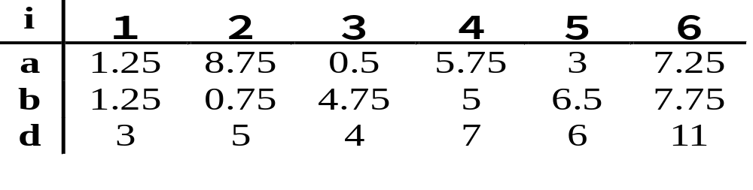
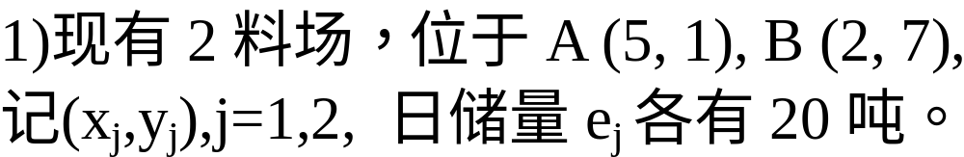

非线性规划模型－例：选址问题
某公司有6个建筑工地，位置坐标为(a_{i}, b_{i}) (单位：公里),水泥日用量d_{i} (单位：吨）
假设：料场和工地之间有直线道路

Slide 19
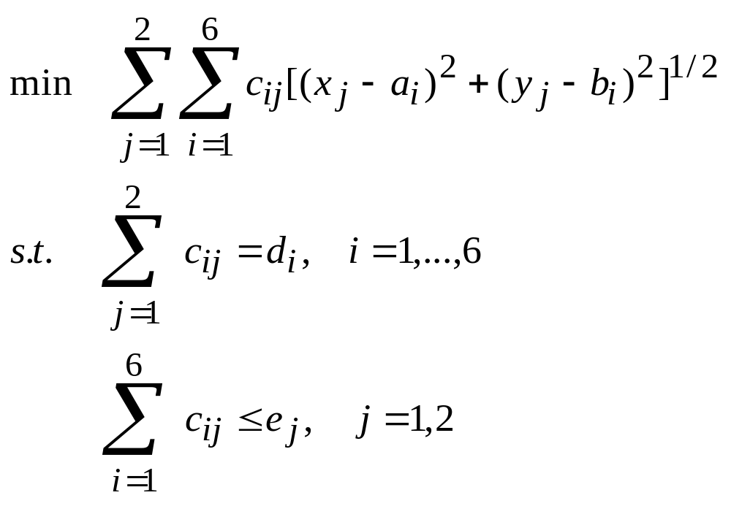
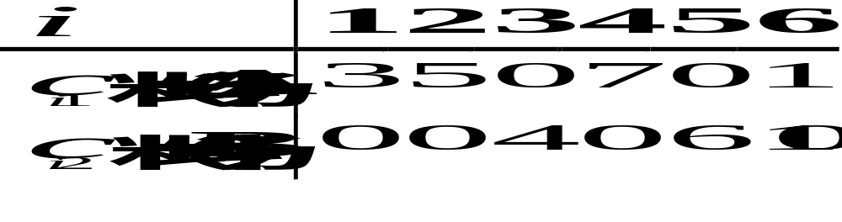
决策变量：c_{i j} (料场j到工地i的运量）~12维
线性规划模型(LP)
用例中数据计算，最优解为
总吨公里数为136.2

Slide 20
选址问题：NLP
2）改建两个新料场，需要确定新料场位置(x_{j},y_{j})和运量c_{ij} ，在其它条件不变下使总吨公里数最小。
决策变量：
c_{i j，}(x_{j},y_{j})~16维
非线性规划模型
(NLP)

Slide 21
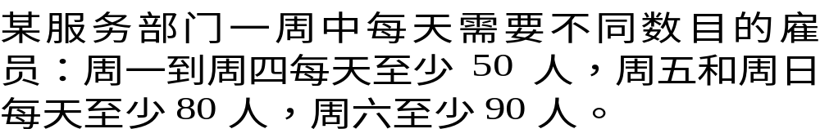
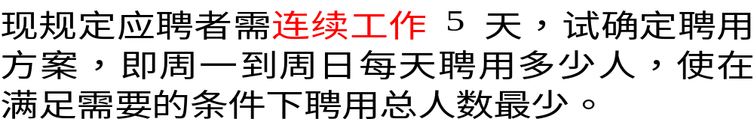
整数规划 - 例: 聘用方案
决策变量：周一至周日每天(新)聘用人数 x₁, x₂,…x₇
目标函数：7天(新)聘用人数之和
约束条件：周一至周日每天需要人数

Slide 22
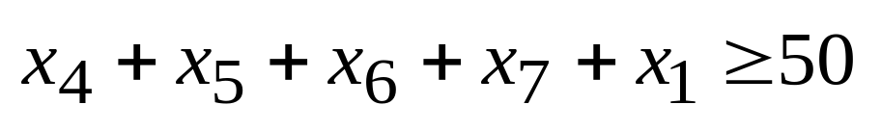
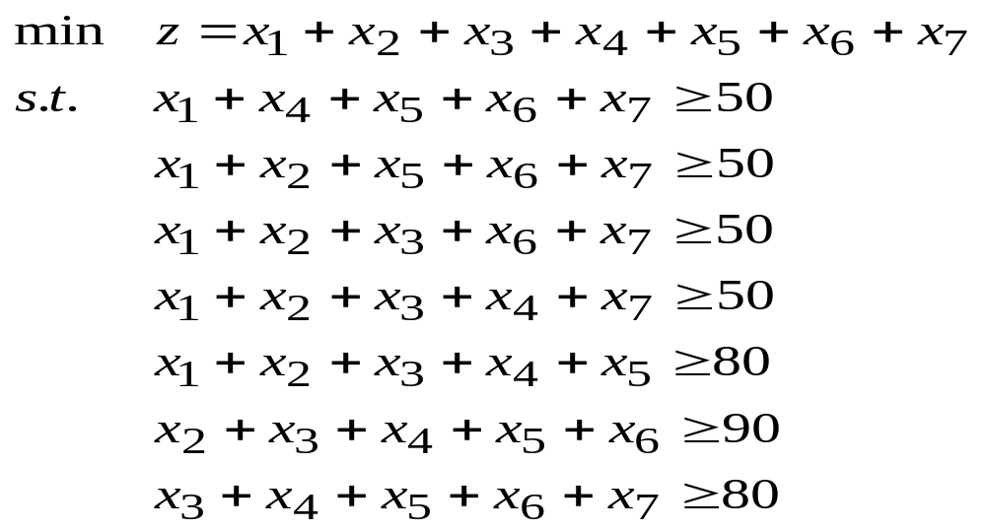
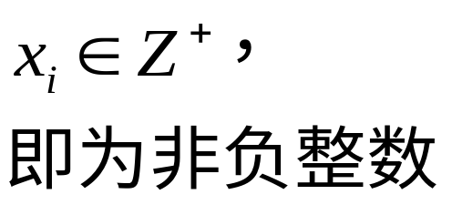
聘用方案
设系统已进入稳态（不是开始的几周）
连续工作5天
周一工作的应是(上)周四至周一聘用的
整数规划
模型(IP)

Slide 23
0-1规划 －混合泳接力队的选拔
5名候选人的百米成绩
甲
乙
丙
丁
戊
蝶泳
1’06”8
57”2
1’18”
1’10”
1’07”4
仰泳
1’15”6
1’06”
1’07”8
1’14”2
1’11”
蛙泳
1’27”
1’06”4
1’24”6
1’09”6
1’23”8
自由泳
58”6
53”
59”4
57”2
1’02”4
如何选拔队员组成4×100米混合泳接力队?
丁的蛙泳成绩退步到1’15”2；戊的自由泳成绩进步到57”5, 组成接力队的方案是否应该调整？
穷举法：组成接力队的方案共有5!=120种。

Slide 24
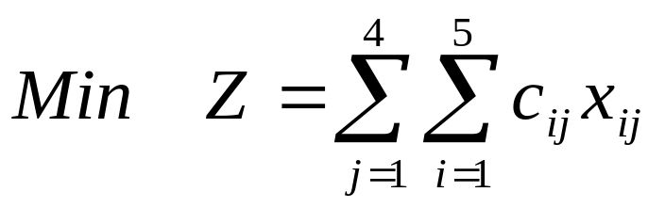
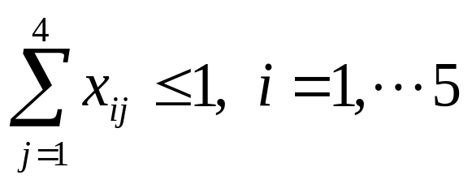
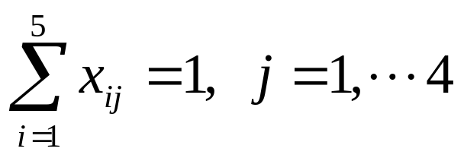
0-1规划模型
c_{ij}(秒)~队员i 第j 种泳姿的百米成绩
c_{ij}
i=1
i=2
i=3
i=4
i=5
j=1
66.8
57.2
78
70
67.4
j=2
75.6
66
67.8
74.2
71
j=3
87
66.4
84.6
69.6
83.8
j=4
58.6
53
59.4
57.2
62.4
若选择队员i参加泳姿j 的比赛，记x_{ij}=1, 否则记x_{ij}=0
目标函数
0-1规划:
整数规划的特例
每人最多入选泳姿之一
每种泳姿有且只有1人
约束条件

Slide 25
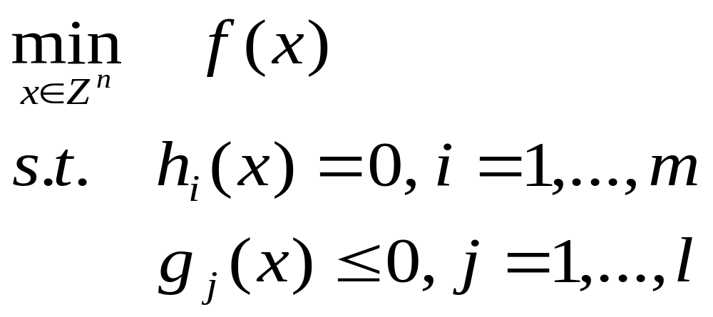
整数规划问题一般形式
整数规划问题的分类
整数线性规划(ILP) 目标和约束均为线性函数
整数非线性规划(NLP) 目标或约束中存在非线性函数
纯(全)整数规划(PIP) 决策变量均为整数
混合整数规划(MIP) 决策变量有整数，也有实数
0-1规划 决策变量只取0或1

Slide 26
整数规划问题对应的松弛问题
取消整数规划中决策变量为整数的限制（松弛），对应的连续优化问题称为原问题的松弛问题
整数规划问题
最优解
非最优解
松弛
最优解
整数
松弛问题
非整数
舍入
整数
下界（对Min问题）
上界（对Max问题）

Slide 27
更多的优化问题
无约束优化
非线性规划
不确定规划
多目标规划
线性规划
整数规划
组合优化
目标规划
网络优化
动态规划
连续优化
离散优化
从其他角度分类
应用广泛：生产和运作管理、经济与金融、图论和网络优化、目标规划问题、对策论、排队论、存储论，以及更加综合、更加复杂的决策问题等
实际问题规模往往较大，用软件求解比较方便

